Slide 1

Thực đơn
Ngày 19/11/2024

Slide 2
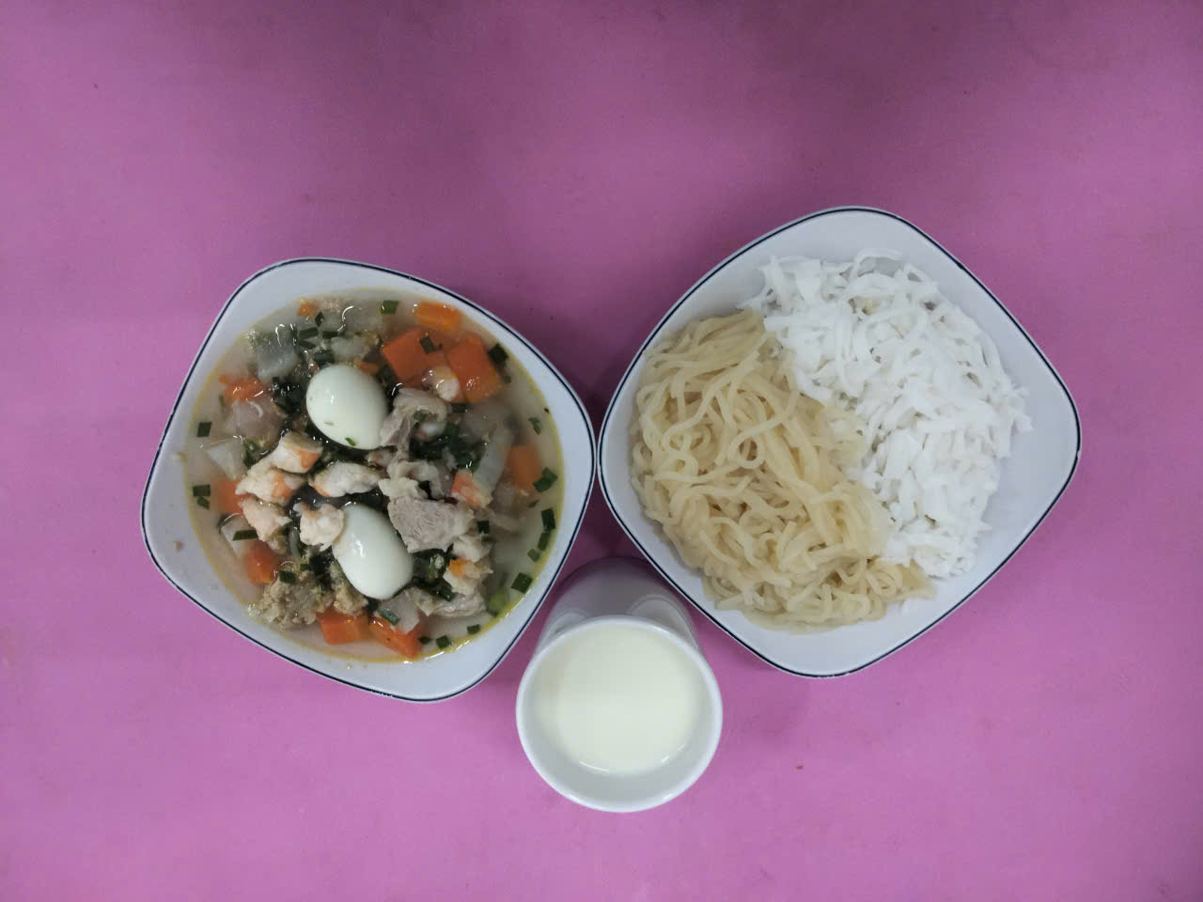
BUỔI SÁNG:
- Hủ tíu mì nấu tôm thịt, trứng cút
- Sữa

Slide 3
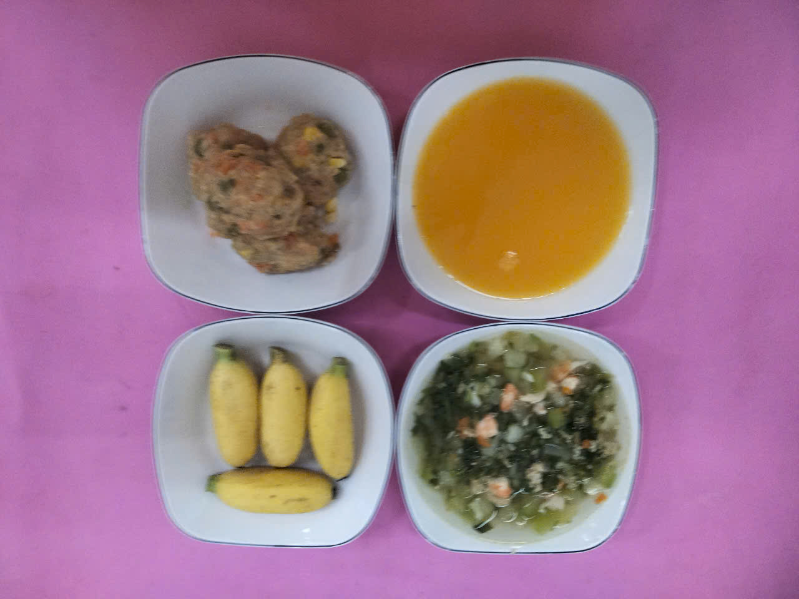
BUỔI TRƯA:
Món mặn: Chả ngô (thịt, tôm tươi, giò sống, đậu tipo) sốt chanh dây
Món canh: Canh bí xanh nấu cải soong
Món chiên: Cá chiên sả
Tráng miệng: Chuối cau

Slide 4
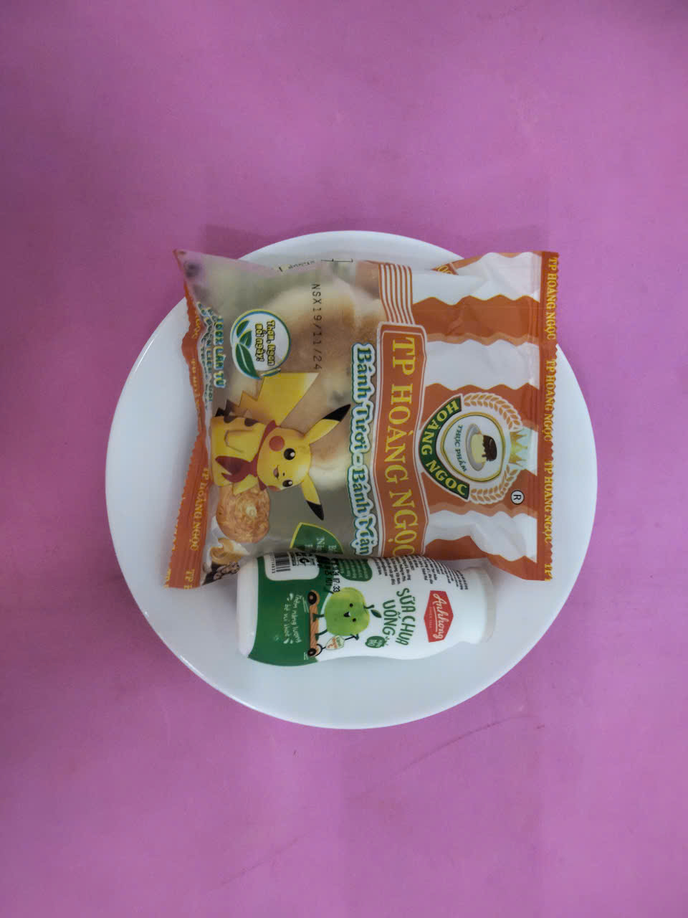
BUỔI XẾ:
Bánh mì mặn
Tráng miệng: Sữa chua vị táo

